Slide 1
الفيروس التاجي المستجد: جمع العينات 2019-nCoV: Specimen Collection
الجمهـوريــة اللبـنـانيــة
وزارة الصـحـة العامـة
برنامج الترصد الوبائي
شباط 2020

Slide 2
اولا - الحالات المستهدفة
تشمل الحالات المستهدفة الحالات التي تنطبق عليها تعريف الحالات العدوى بالفيروس التاجي المستجد 2019-nCoV. راجع تعميم وزارة الصحة العامة رقم 8 تاريخ 27 كانون الثاني 2020.

Slide 4
ثانيا – في الابلاغ عن الحالة
أ) ابلاغ فريق المرفق الصحي
التأكد من ابلاغ عن الحالة المشتبهة لكل
من المختبر المحلي،
فريق مكافحة العدوى
وضابط الاتصال للابلاغ عن الامراض الانتقالية في المرفق الصحي

Slide 5
ثانيا – في الابلاغ عن الحالة
ب) ابلاغ وزارة الصحة العامة
التأكد من الابلاغ عن الحالة لوزارة الصحة العامة / برنامج الترصد الوبائي.
التواصل مباشرة مع فريق الترصد الوبائي في الادارة المركزية

Slide 6
ثانيا – في الابلاغ عن الحالة
عند ابلاغ وزارة الصحة العامة، يقوم فريق الترصد الوبائي بتقييم التعرض وتصنيف الحالة:
كحالة طارئة (Hot case)
ام بادرة (Cold case)
كما يتم اعطاء الحالة رقم وطني.

Slide 7
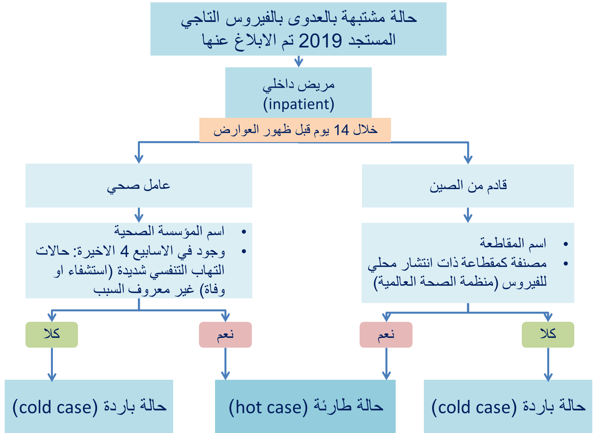
ثانيا – في الابلاغ عن الحالة

Slide 8
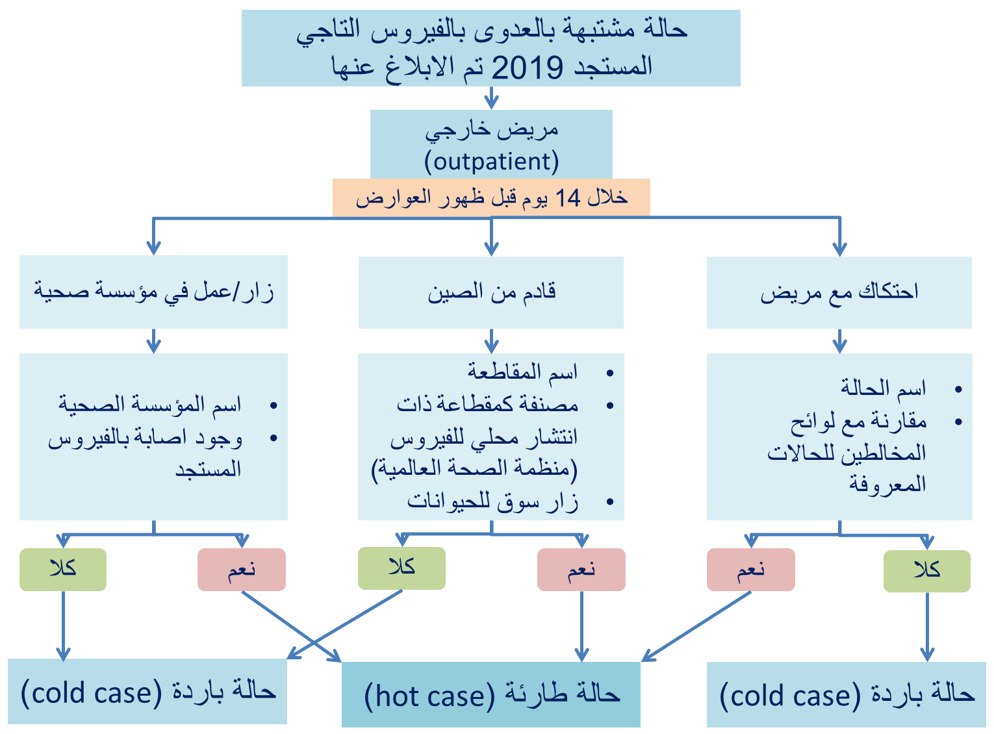
ثانيا – في الابلاغ عن الحالة

Slide 9
ثالثا – في العينات السريرية
العينات السريرية لتشخيص الفيروس التاجي المستجد 2019
# | نوع العينة | متى | الزمن | الحاوي
1 | مسحة انفية / مسحة من الحلق Nasopharyngeal swab | من كافة الحالات | عند الاشتباه بالحالة | مسحة ( dacron او polyester) مع وسط للنقل الفروسي
2 | مسحة من الحلق Oropharyngeal swab | من كافة الحالات | عند الاشتباه بالحالة | مسحة ( dacron او polyester) مع وسط للنقل الفروسي
3 | غسل القصبات والاسناخ Bronchoalveolar lavage | في حال اجراء تنظير للقصبات Bronchoscopy | عند إجراء تنظير للقصبات | حاوية معقمة (sterile container)
4 | نضح القصبة الهوائية Tracheal aspirate | في حال التنفس الاصطناعي | عند وضع التنفس الاصطناعي | حاوية معقمة (sterile container)
5 | البلغم Sputum | كافة الحالات | عند الاشتباه بالحالة | حاوية معقمة (sterile container)
6 | عينة من انسجة الرئوي Lung biopsy (autopsy) | في حال اجراء تشريح بعد الوفاة | عند اجراء التشريح | حاوية معقمة مع محلول ملحي (sterile container with saline)
7 | عينات مزدوجة للمصل Paired serum samples | كافة الحالات | العينة الاولى: في الاسبوع الاول من المرض. العينة الثانية: بعد مرور 2- 3 اسابيع | انبوب لجمع عينة مصل للفحص الكيمائي (chemistry tube)

Slide 10
ثالثا – في العينات السريرية
المعدات:
مسحة من الانف x 2
مسحة من الحلق
وسط للنقل الفيروسي (viral transport media)

Slide 11
ثالثا – في العينات السريرية
يطلب من المريض الاستلقاء على الظهر رافعا ذقنه
تحضر مسحة الخاصة بالانف لجمع العينة وتسحب من عبوتها
يتم ادخال مسحة الانف بطريقة عمودية داخل احدى فتحات الانف وتحريكها في انف المريض بطريقة دائرية. تترك المسحة 5 الى 10 ثوان لإمتصاص الافرازات. ومن ثم تسحب المسحة بلطف.
يتم ادخال المسحة نفسها في فتحة الانف الثانية مع تباع نفس الخطوات المذكورة اعلاه.

Slide 12
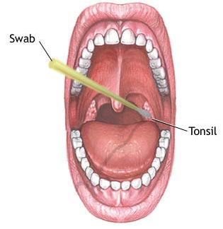
ثالثا – في العينات السريرية
يطلب من المريض الجلوس وفتح فمه مناديا "آآه"
تحضر مسحة الخاصة بالحلق وتسحب من عبوتها
يتم ضغط اللسان الى الاسفل
باليد الاخرى، يتم ادخال مسحة الحلق داخل الفم، فوق اللسان باتجاه الحلق دون ملامسة اللسان او التجويف الفموي
يتم ضغط وتدوير المسحة على الحلق وفرك لوزتي الحلق
تسحب المسحة مع تجنب ملامسة اللسان او الشفاه او جدار الفم

Slide 13
ثالثا – في العينات السريرية
توضع المسحات الانفية والمسحة من الحلق داخل عبوة التي تحتوي على الوسط النقل الفيروسي (1-3 ملل)
يكسر عود مسحة الانف / مسحة الحلق عند نقطة الكسر المحددة (breaking point) التي تقع عند الثلث الاعلى للعود
توضع المسحات الانفية و من الحلق في ذات وسط للنقل الفيروسي.

Slide 14
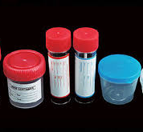
ثالثا – في العينات السريرية
أولا، يتم تحضير الحاوية
ثانيا، يطلب من المريض تنظيف فمه بالماء مع تجنب استعمال غسول للفم
ثالثا، يطلب من المريض اخذ نفسا عميقا واخراجه، وذلك لثلاث مرات متتالية
رابعا، يطلب من المريض السعال بقوة
خامسا، يطلب من المريض اخراج البلغم من الرئتين وبصقه مباشرة في الحاوية

Slide 15
ثالثا – في العينات السريرية
لكل حالة مشتبهة يطلب جمع ما يلي:
عينتن لمسحة الانفية
عينة لمسحة من الحلق
عينة بلغم
عينتن مصل (في الاسبوع الاول وبعد مرور اسبوعين)

Slide 16
رابعا – في مكافحة العدوى خلال جمع العينات
عند جمع عينات سريرية من مريض مشتبه بالعدوى بالفيروس التاجي المستجد، يطلب التقيد بما يلي :
ابلاغ كل من المختبر المحلي، فريق مكافحة العدوى وضابط الاتصال للابلاغ عن الامراض الانتقالية في المرفق الصحي

Slide 17
رابعا – في مكافحة العدوى خلال جمع العينات
استعمال المعدات الوقاية الشخصية
جمع العينة في غرفة ذات تهوئة الملائمة
حصر عدد الافراد المتواجدون في الغرفة الى ادنى عدد
اتباع طرق وضع ونزع المعدات الوقاية الشخصية المناسبة
تطهير وتعقيم المعدات والمسطحات بعد جمع العينات والتخلص من النفايات الطبية بشكل ملائم

Slide 18
رابعا – في مكافحة العدوى خلال جمع العينات
جدول (3): معدات الوقاية الشخصية لدى جمع العينات السريرية
# | نوع العينة | رداء ذات استعمال واحد Gown | قفازات Gloves | قناع طبي Medical Mask | قناع تنفسي Respirator (N95) | واقي للعيون Eye protection
1 | مسحة انفية / Nasopharyngeal swab | نعم | نعم | - | نعم | نعم
2 | مسحة من الحلق Oropharyngeal swab | نعم | نعم | - | نعم | نعم
3 | غسل القصبات والاسناخ Bronchoalveolar lavage | نعم | نعم | - | نعم | نعم
4 | نضح القصبة الهوائية Tracheal aspirate | نعم | نعم | - | نعم | نعم
5 | البلغم / Sputum | نعم | نعم | - | نعم | نعم
6 | عينة من انسجة الرئوي Lung biopsy (autopsy) | نعم | نعم |  | نعم | نعم
7 | مصل / Serum | نعم | نعم | نعم | - | -

Slide 19
وضع المعدات الوقاية الشخصية
أولا، لبس الرداء الواقي
ثانيا، وضع الكمامة و تثبيتها. في حال استعمال القناع التنفسي، التأكد من وضعه باحكام
ثالثا، وضع حماية للعيون
رابعا، وضع القفازات وتغطية الاكمام

Slide 20
نزع المعدات الوقاية الشخصية الطريقة الاولى
أولا، خلع القفازات من الداخل الى الخارج
ثانيا، نزع حماية العيون بدءا من الخلف
ثالثا، نزع الرداء بدءا من الخلف الى الامام
رابعا، نزع القناع بدءا من الخلف
خامسا، غسل اليدين بالماء والصابون او مطهر اليدين

Slide 21
نزع المعدات الوقاية الشخصية الطريقة الثانية
أولا، يتم نزع الرداء والقفازات سويا
ثانيا، نزع حماية العيون بدءا من الخلف
ثالثا، نزع القناع بدءا من الخلف
رابعا، غسل اليدين بالماء والصابون او مطهر اليدين

Slide 22
خامسا – في بيانات العينات السريرية
لكل عينة سريرية يتم وضع ملصق محددا ما يلي:
رقم الحالة الصادر من قبل برنامج الترصد الوبائي: يتم الاستعلام عن المرقم من قبل الفريق المركزي للترصد الوبائي
اسم المريض
نوع العينة
تاريخ جمع العينة

Slide 23
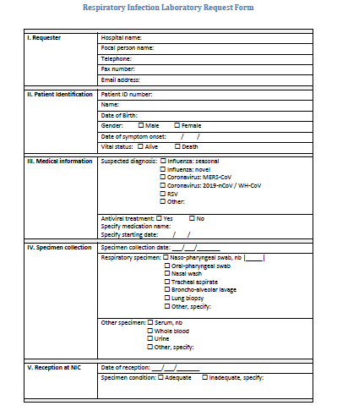
خامسا – في بيانات العينات السريرية
لكل عينة سريرية يتم تعبئة استمارة للفحص المخبري

Slide 24
سادسا – في حفظ العينات
درجات حفظ العينات السريرية
# | العينات | الفترة الزمنية | الدرجة
1 | لعينات الجهاز التنفسي العلوي والمصل والدم والبول: | ضمن 5 ايام | 4° C
 |  | لأكثر من 5 ايام | -70° C
2 | لعينات الجهاز التنفسي السفلي (غسل القصبات والاسناخ، نضح القصبة الهوائية، البلغم) | ضمن 48 ساعة | 4° C
 |  | لأكثر من 48 ساعة | -70° C
3 | لعينات الانسجة (خزعة من الرئة) | ضمن 24 ساعة | 4° C
 |  | لأكثر من 24 ساعة | -70° C

Slide 25
سادسا – في حفظ العينات
نقل العينات من المرفق الصحي الى المختبر المرجعي داخل لبنان:
على درجة 4° C

Slide 26
سابعا – في توضيب العينات
عند توضيب العينات في المختبر المحلي:
العينة مع استعمال ورق parafilm
الحاوية الاول: كيس ذات سحاب او علبة محكمة الاغلاق
الحاوية الثانية: كيس ذات سحاب او علبة محكمة الاغلاق

Slide 27
سابعا – في توضيب العينات
عند نقل العينات من المختبر المحلي الى المختبر المرجعي داخل لبنان
العينة، مع استعمال ورق parafilm
الحاوية الاول: كيس ذات سحاب او علبة محكمة الاغلاق مع مادة ماصة (absorbant)
الحاوية الثانية: كيس ذات سحاب او علبة محكمة الاغلاق
الحاوية الثالثة: علبة او براد العينات متضمنا العبوات المثلجة

Slide 28
ثامنا – في الفحوصات المخبرية
عند الاشتباه بحالة، تتم الفحوصات حسب الترتيب التالي:
فحص تفاعل التسلسلي للبوليميراز لفيروسات الانفلونزا
وفي حال سلبية فحص الانفلونزا، يتم اجراء فحص لفيروس التاجي المستجد 2019
في حال كانت الحالة من مخالط لحالة مثبتة، يتم اجراء الاختبارين معا: الانفلونزا والفيروس التاجي المستجد 2019.

Slide 29
تاسعا – في المختبرات المرجعية
تعتمد مختبرات مستشفى رفيق الحريري الجامعي كمختبر مرجعي
بالتنسيق بين مختبر المستشفى والمركز الوطني للانفلونزا.
عند الاشتباه بحالة عدوى فيروس تاجي مستجد 2019، ترسل العينات السريرية أولا الى مستشفى رفيق الحريري الجامعي / المركز الوطني للانفلونزا.

